Slide 1


الإضاءة
المحاضرة 3 الأثنين 30/ 3 /2020
الفرقة الثالثة
قسم المنتجات المعدنية والحلي
أ.د/ رجب عبد الرحمن عميش

Slide 2
الأفكار الأولية لوضع حلول وبدائل للمشكلة التصميمية المختارة (بعض من أفكار الطلاب )

Slide 3
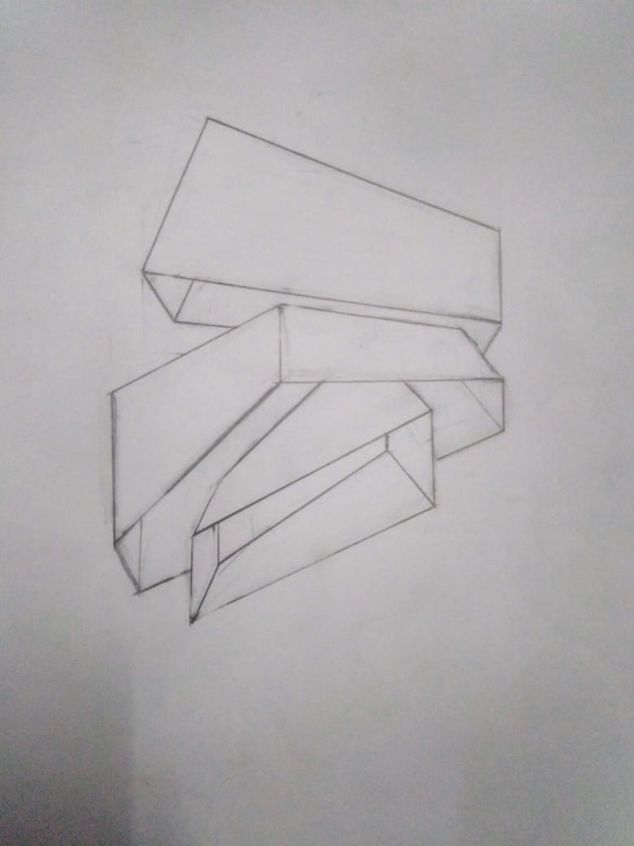
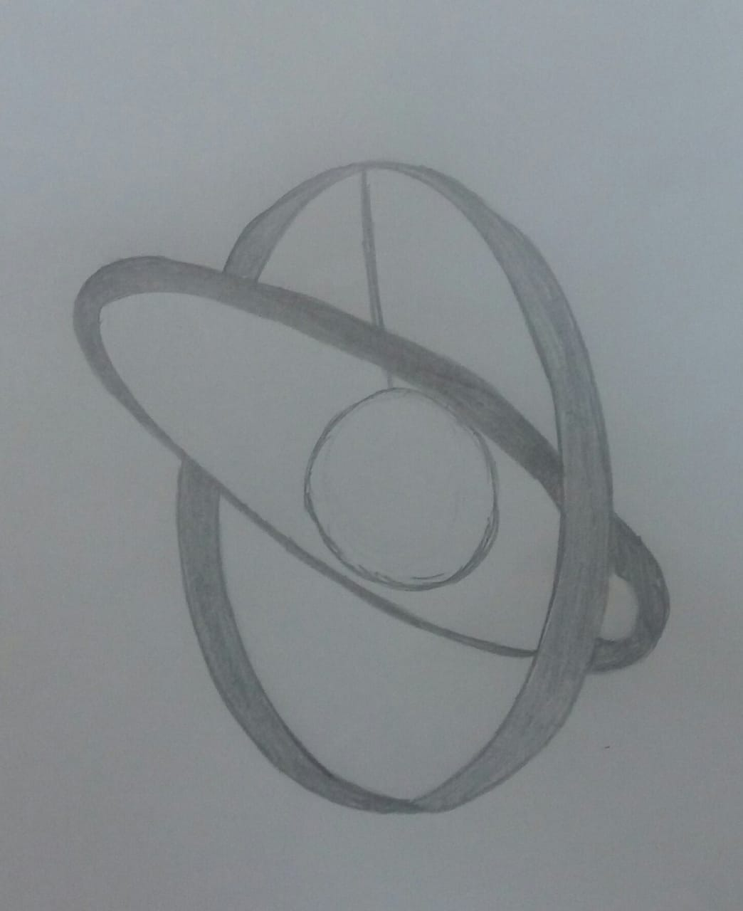

Slide 4
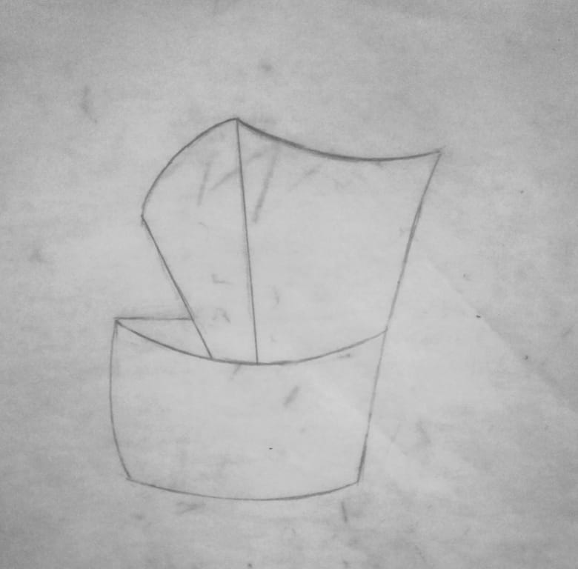
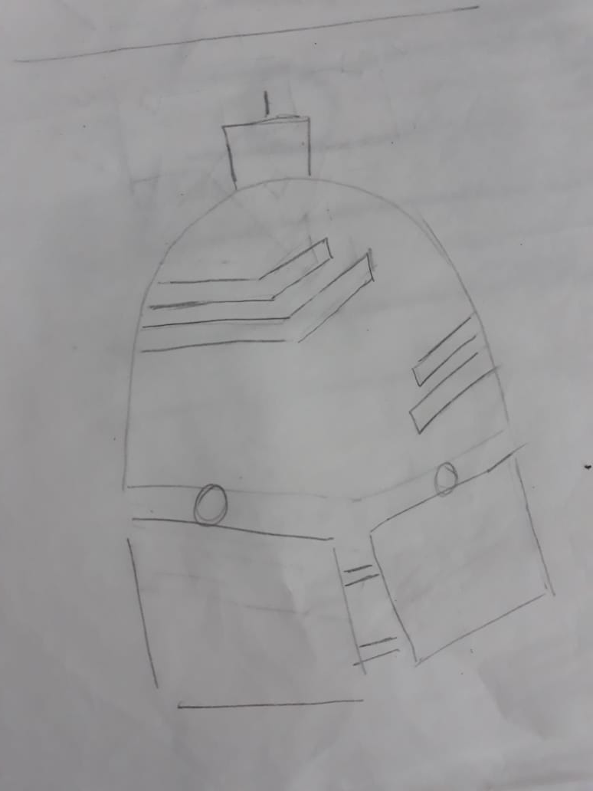

Slide 5
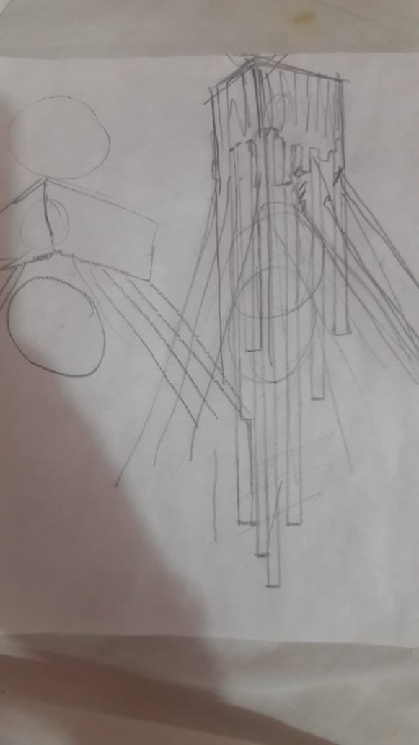
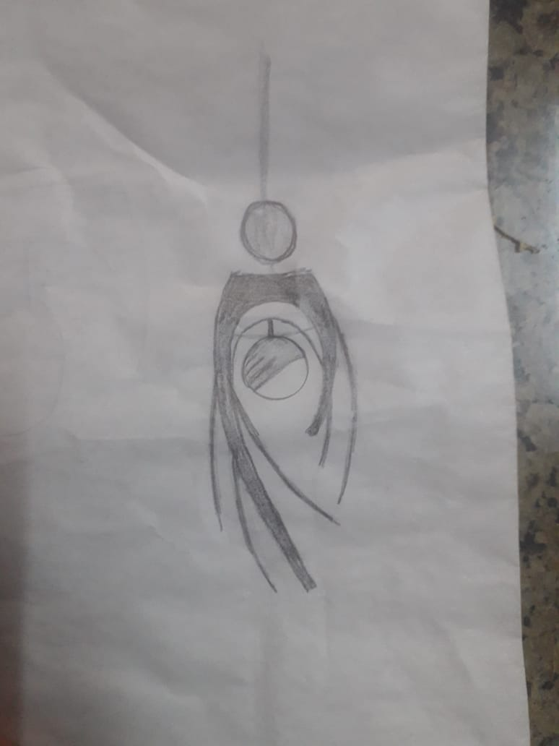

Slide 6
المطلوب
وضع بدائل للفكرة للوصول الي أفضل الحلول

